Slide 1
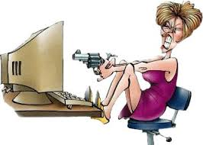
Programiranje za učitelje - neprogramerje
Saša Divjak
Začetek ob 20.00

Slide 2

App Inventor
Saša Divjak

Slide 3
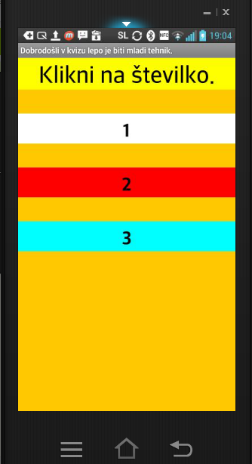
Domača naloga
Kviz_tine_pajk.aia
Tvorba kviza - zaslonske slike s predmeti. Na vsaki zaslonski sliki vprašanje.
Za tiste, ki želijo prehitevati:
http://puravidaapps.com/quiz.php
http://www.appinventor.org/presidentsQuiz2-steps

Slide 4
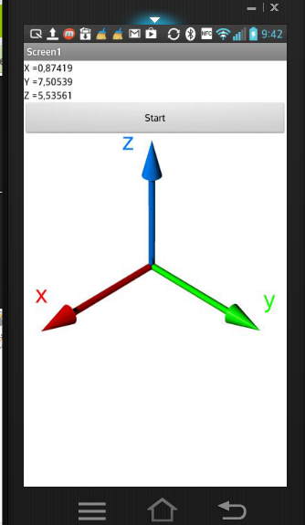
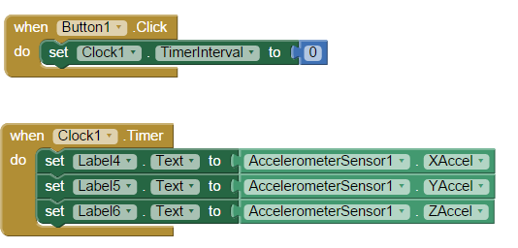
Komentar domače naloge:
(pospeškometer brez zaokroževanja)
pospeskometerLidija.aia

Slide 5
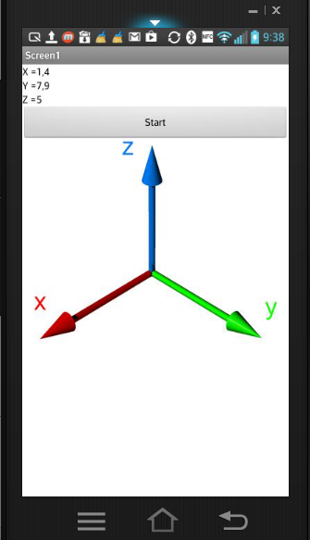
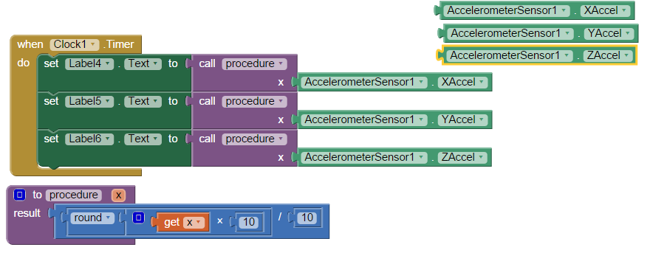
Zaokroževanje na 1 decimalko
pospeskometerLidija2.aia

Slide 6

Kaj bomo danes delali?
Branje in pomnenje tekstovnih datotek (File)
Delo s seznami (lists)
Hočem, da si aplikacija podatke zapomni (TinyDB)
Kaj pa souporaba podatkov med napravami (WebTinyDB)

Slide 7
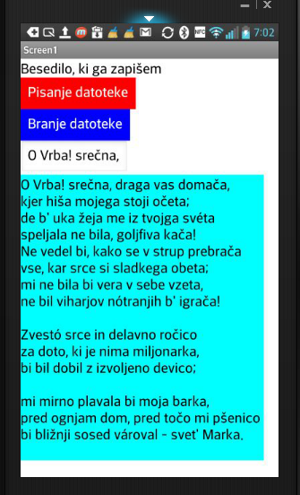
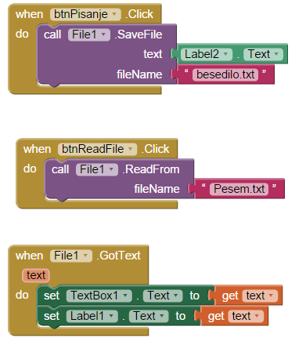
Pisanje in branje podatkov iz datoteke
Komponenta File

Slide 8
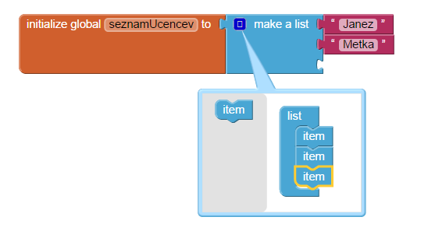
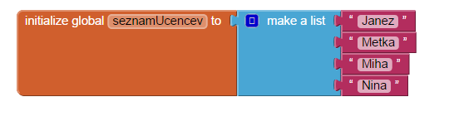
Tvorba preprostega seznama
Seznam1.aia
Vnaprejšnja priprava seznama

Slide 9
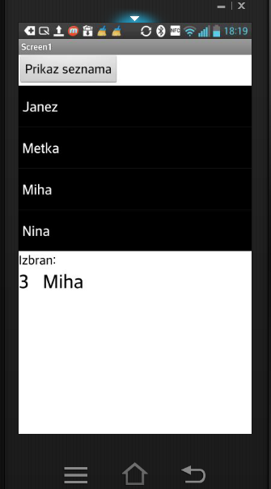
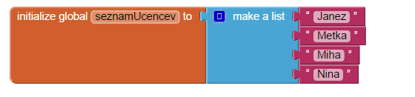
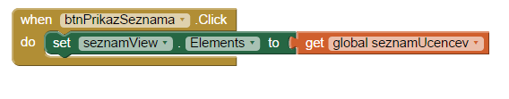
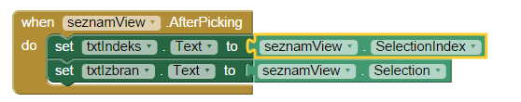
Tvorba preprostega seznama

Slide 10
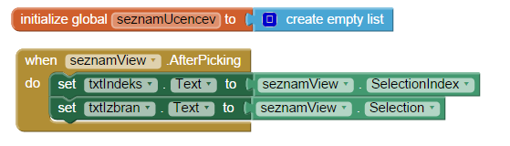
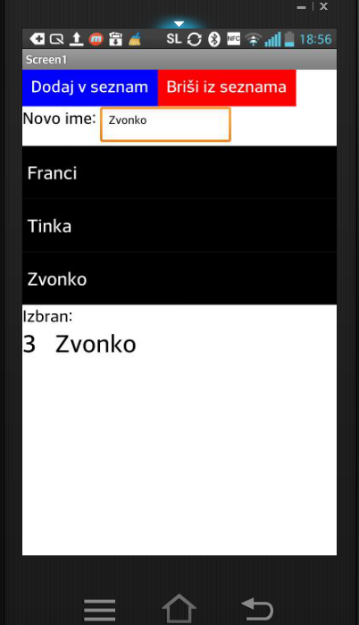
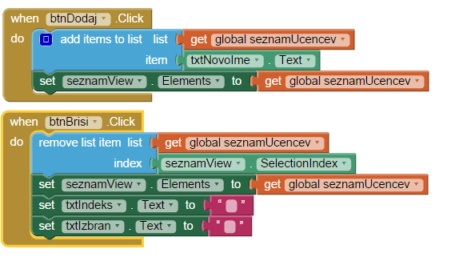
Dinamična tvorba seznama
Seznam2.aia

Slide 11
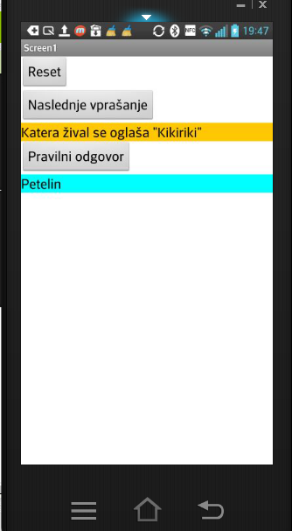

Slovarji
Seznam3.aia
Imamo dva seznama:
S pomočjo vsebine enega najdemo vsebino (na istem indeksu) v drugem

Slide 12
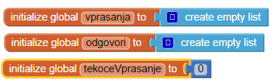
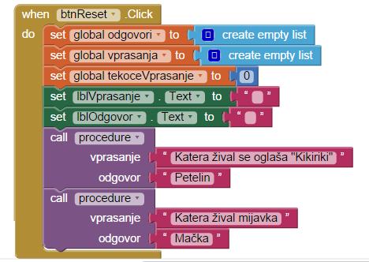
Slovarji (primer z vprašanji in odgovori)

Slide 13
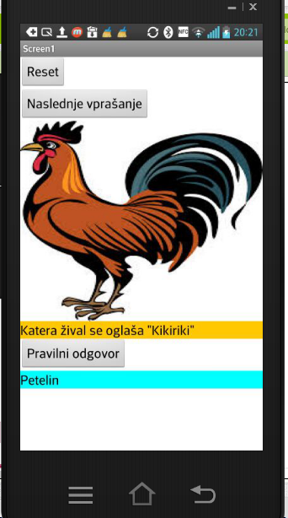
Izpopolnjen kviz
Seznam4.aia
Dodan seznam slik
Preverjanje velikosti seznama
(lahko bi dodali še seznam glasov)

Slide 14
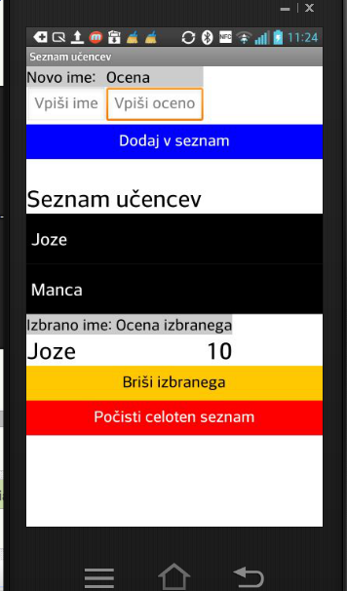
Rad bi, da si aplikacija podatke zapomni
TinyDB1.aia

Slide 15


Podatki, baze podatkov
Podatke lahko shranjujemo s komponentama TinyDB in TinyWebDB. Podatke vedno pomnimo kot pare „oznaka – vrednost“. Oznaka omogoča kasnejše iskanje vrednosti.
Boljši primeri:
EMŠO
Davčna številka
Slovarji
……

Slide 16
Podatki, baze podatkov
TinyDB uporabljamo za začasno pomnenje podatkov direktno na napravi.
Za souporabo podatkov (na primer med telefoni, na primer pri igrah ali glasovanju), uporabljamo TinyWebDB.

Slide 17
Podatki, baza podatkov
Lokacije na zemljevidu (uporaba seznama) (projekt, apk)

Slide 18

Kaj še sledi?
Moj program ne dela… kako naj najdem napako?

